Slide 1
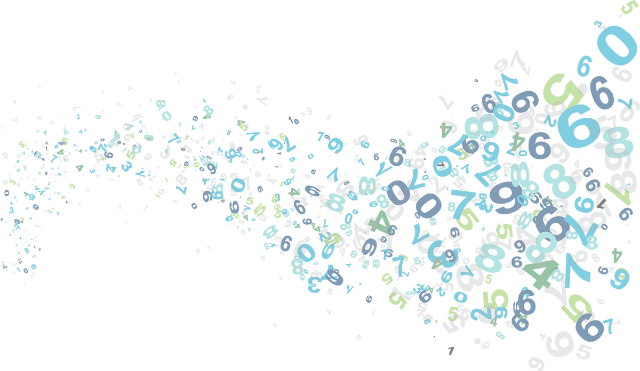
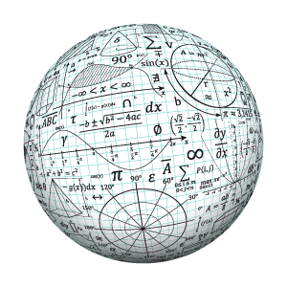
Формирование функциональной грамотности на уроках математики
Подготовила Лысякова Светлана Александровна
Учитель математики МАОУ СОШ № 65

Slide 2
«Функционально грамотный человек — это человек, который способен использовать все постоянно приобретаемые в течение жизни знания, умения и навыки для решения максимально широкого диапазона жизненных задач в различных сферах человеческой деятельности, общения и социальных отношений.»
А. А. Леонтьев

Slide 3
Много людей ответят на вопросы вида:
Как рассчитать скидку в магазине?
Как не купить лишнего при ремонте ванной комнаты?
Сколько будет стоить проход в музей для семьи с детьми, если взрослый и детский билет стоит по-разному?
Сколько машин такси надо заказать для компании друзей?

Slide 4
Актуальность функциональной грамотности
Полноценное функционирование в жизни
Мотивация учения школьников

Slide 5
Математический инструментарии
Моделирование
Изменения и зависимости
Прикидка
Проекты по математике
Практические работы
Диаграммы, таблицы, схемы
Развертки

Slide 6
Контексты задач
Индивидуальные
Профессиональные
Социальные
Научные

Slide 7
Задача 1
Показания счётчика электроэнергии 1 марта составляли 32767 киловатт-часов, а 1 апреля— 32965 киловатт-часов. По текущему тарифу стоимость 1 киловатт-часа электроэнергии составляет 3 рубля 40 копеек. Сколько нужно заплатить за электроэнергию за январь?

Slide 8
Задача 2
В магазине продаётся несколько видов творога в различных упаковках и по различной цене. В таблице показана масса каждой упаковки и её цена. Определите, килограмм какого творога стоит дешевле других. В ответ запишите стоимость одного килограмма этого творога.
Наименование | Масса упаковки | Цена за упаковку
«Любимый» | 200 г | 52 руб.
«Утренний» | 250 г | 62 руб.
«Рассыпчатый» | 500 г | 125 руб.
«Деревенский» | 200 г | 85 руб.

Slide 9
Задача 3
Билет на новогоднее представление «Приключение в Снежном королевстве» стоит для взрослого 400 руб., для школьника — половину стоимости взрослого билета, а для дошкольника — четверть стоимости взрослого билета. Сколько рублей должна заплатить за билеты семья, включающая двух родителей, двух школьников и одного двухлетнего малыша?

Slide 10
Задача 5
Братья Иван и Миша Ивановы играют в игру. Иван загадывает число n, имеющее ровно 7 простых делителей. Миша придумывает гладкое пятимерное многообразие, описываемое формулой степени не более чем n². Иван указывает 5 точек на этом многообразии и объявляет длины не более чем 7 отрезков, соединяющих эти точки в пространстве R25. Если выбранные точки вместе с указанными Иваном отрезками образуют жёсткую структуру второго порядка, то побеждает Миша. В противном случае мальчики меняются местами: Иван придумывает другое гладкое многообразие, проходящее через эти 5 точек, и Миша указывает 5 точек на нём. Игра продолжается, пока либо у кого-то из мальчиков не получилась жёсткая структура, либо не прошло 1003 хода — в этом случае побеждает Миша. В зависимости от n назовите фамилию победителя при правильной игре.

Slide 11
Задача 6
На рисунке изображены автобус и автомобиль. Длина автомобиля равна 4,2 м. Какова примерная длина автобуса? Ответ дайте в сантиметрах.

Slide 12
Вывод
Применяя задания на развитие функциональной грамотности на уроках математики, мы уходим от формального изучения тем, учащиеся понимают где, когда и как смогут использовать полученные знания.

